Slide 1
Première activité de mobilisation des employés
Modèle
Pour le projet de modernisation du milieu de travail

Slide 2
Comment utiliser le présent document
Assurez-vous de la participation du parrain ou du champion de l’initiative de modernisation du milieu de travail.
Prévoyez que le plus haut dirigeant donne le coup d’envoi de la séance pour inspirer les employés et démontrer son soutien.
Pour connaître les pratiques exemplaires de gestion des séances de consultation, veuillez vous reporter à la section Annexe de cette présentation.

Slide 3
Séance d’ouverture
[Peut comprendre ce qui suit :]
Séance d’ouverture ou autre cérémonie typique de la culture de votre organisation
Logistique
Informations sur l’utilisation d’une application de vote telle que Slido
Règles de participation
Ordre du jour
Autre

Slide 4
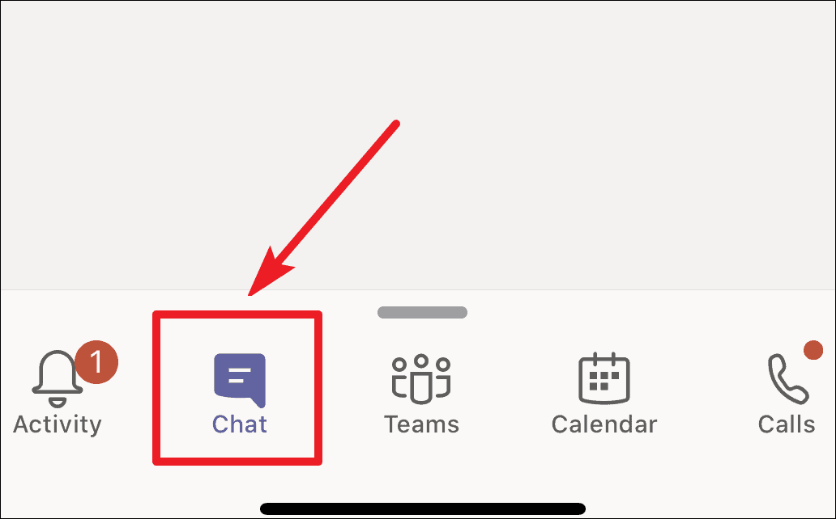
EXEMPLE : RÈGLES POUR UN BON DÉROULEMENT
DÉSACTIVEZ votre microphone.
ÉTEIGNEZ votre caméra.
Posez des QUESTIONS et laissez des COMMENTAIRES directement dans l’outil de clavardage de MS Teams
ou….
envoyez un courriel à :
Notes:
Bilingue
À l’écran, au début de la séance
CONFÉRENCIÈRE : Chantal

Slide 5
Stratégie de modernisation ministérielle
[Si elle est élaborée ou disponible, présentez la stratégie de modernisation du ministère. Mettez l’accent sur le pilier de la modernisation du milieu de travail et sur la façon dont le futur milieu de travail favorisera la nouvelle façon modernisée d’exécuter les programmes, de fournir des services et de gérer les opérations.]
[Insérez le lien vers une vidéo, le cas échéant.)
Doit être présentée par le parrain ou le champion du projet.

Slide 6
Vision du projet XYZ du milieu de travail
[Approfondissement du pilier relatif au milieu de travail : quelle est la vision du milieu de travail pour l’organisation/le projet, quels sont les principes clés qui permettront de moderniser le milieu de travail, pourquoi l’organisation veut-elle changer le milieu de travail?]
Doit être présentée par le parrain ou le champion du projet.

Slide 7
Le milieu de travail de l’avenir
[Au-delà de la stratégie de modernisation de l’organisation et de la modernisation du milieu de travail, il est possible de repenser l’avenir du milieu de travail. Incluez les réflexions, les visions et les évaluations de l’organisation sur cette question et qui auront une influence sur le milieu de travail de l’avenir.]
Exemples :
Ce que nous avons appris l’année dernière.
Comment transformer ce que nous avons appris en possibilités.
Possibilités de repenser la manière dont nous menons nos activités, d’intégrer de nouvelles méthodes de travail, d’offrir aux employés flexibilité et mobilité, etc.
Inclure les données, si elles sont disponibles.
Doit être présenté par le parrain ou le champion du projet.

Slide 8
À quoi ressemblera le futur milieu de travail?
Si possible, intégrez des éléments comme :
une approche intégrée (outils de TI, GI, Sécurité, RH, etc.) visant à soutenir l’expérience des employés;
le concept de conception (le quoi et le comment), les principes de conception clés de Milieu de travail GC, le milieu de travail axé sur les activités, le processus de conception, etc.;
des photos inspirantes (nous NE RECOMMANDONS PAS de montrer les plans d’étage à cette étape).
Gestion du changement en milieu de travail ‒ Liens rapides

Slide 9
Échéancier du projet
[Inclure le calendrier du ou des projets (visuel de haut niveau). On pourrait également inclure la manière dont le projet s’intègre dans une modernisation complexe à venir, un projet plus important, etc.]

Slide 10
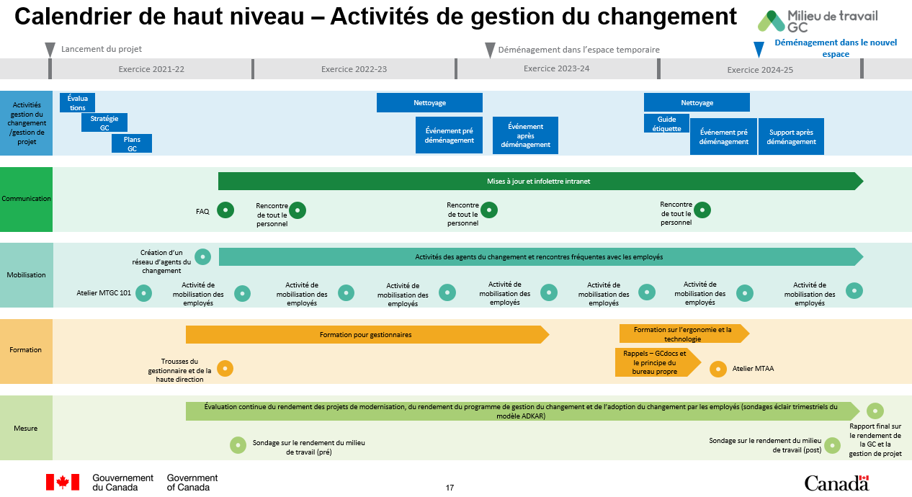
Comment vous offrira-t-on du soutien au cours de cette transition?
[Incluez une approche, un programme ou une stratégie de gestion du changement de haut niveau. Mettez en évidence certaines activités. Référez-vous à votre stratégie de gestion du changement].
Fournissez des exemples.
Expliquez ce que nous attendons des employés : qu’ils participent, qu’ils repensent les processus et les façons de faire, qu’ils prennent le temps d’apprendre de nouvelles méthodes de travail, de nouveaux outils de TI et de nouveaux processus, etc.
Expliquez qu’afin de garantir une excellente expérience pour les employés, il y aura diverses activités qui permettront aux employés d’acquérir les connaissances et les capacités dont ils ont besoin pour adopter le nouveau milieu de travail modernisé.
EXEMPLE

Slide 11
Comment pouvez-vous y participer?
Donnez des exemples de domaines dans lesquels les employés seront invités à participer, à jouer un rôle, à être un ambassadeur, etc.
Référez-vous à votre stratégie de gestion du changement. Exemples :
Comités d’employés
Activités d’implication des employés (sélection des œuvres d’art, choix du nom des salles, etc.)
Activités de nettoyage de papiers
Etc.

Slide 12
Prochaines étapes
[Peut comprendre ce qui suit :]
Prochaines étapes du projet (définir quelles sont les prochaines étapes).
À quoi s’attendre en termes d’activités de consultation – quand aura lieu la prochaine séance de consultation des employés.
Recherche d’informations supplémentaires sur l’intranet.
Autre
Recommandations
Faites en sorte que toutes les informations communiquées au cours de cette séance soient disponibles directement après la fin de la séance, soit sur un espace partagé, soit sur une page intranet.
Fournissez des messages clés et des informations de haut niveau sur le projet à tous les gestionnaires afin qu’ils soient bien armés pour répondre aux questions que leurs employés pourraient se poser. Voir l’exemple ci-joint (trousse d’outils des ambassadeurs). Télécharger trousse d’outils des ambassadeurs sur GCconnex

Slide 13
Questions et réponses
[Si vous souhaitez animer une séance de questions et réponses, vous pouvez utiliser l’application Slido pour les questions ou la fonction « lever la main » dans MS Teams pour ceux qui souhaitent poser une question en direct au public.]
L’animation de cette séance de questions et réponses peut se faire de deux façons :
Option 1 : Des questions préremplies sont posées au moyen de Slido et le modérateur peut interpréter les réponses et fournir plus d’informations (peut-être en utilisant les diapositives en annexe).
Option 2 : Ouverture à toutes les questions au moyen de Slido ou de MS Teams, gérée par le modérateur. Le modérateur doit gérer le flux des questions et demander aux membres de l’équipe de direction ou du projet d’y répondre.
Recommandations
Distribuez les messages clés à l’avance à tous les membres de l’équipe participants.
Avant la séance, définissez quels membres répondront à quel type de questions.
Soyez prêt à dire « Nous n’avons pas encore la réponse à cette question; cependant, nous en prenons note et fournirons des réponses dès qu’elles seront disponibles ».

Slide 14
Annexe

Slide 15
PRATIQUES EXEMPLAIRES pour faciliter les séances de consultation
ORGANISATION DE LA SÉANCE
Désignez un modérateur qui sera en mesure de mettre en relation les PME et le public. Le modérateur peut également s’assurer que les questions posées sont appropriées (en personne ou au moyen d’une fonction de clavardage). N’oubliez pas qu’un bon modérateur facilite la conversation, il ne participe pas à la conversation et n’en prend pas le contrôle.
Si la séance est animée virtuellement, pensez à avoir une troisième personne qui assurera le rôle de « producteur ». Cette personne peut gérer l’aspect technique de la séance (c.-à-d. les problèmes techniques signalés par les participants et les animateurs, la gestion des vidéos, la gestion des plateformes de sondage, etc.).
Préparez quelques questions au cas où personne ne les poserait.
Organisez une séance de pratique avec toute l’équipe et réfléchissez aux questions qui pourraient être posées.
Pensez à l’avance aux questions que vous recevrez probablement et consacrez un peu de temps pour prévoir la réponse que vous fournirez. Il s’agit d’une excellente discipline, car cela vous permettra de vous entraîner à donner des réponses claires et succinctes. (Il n’y a rien de pire qu’une réponse qui se transforme en présentation. N’oubliez pas de veiller à fournir des réponses courtes et précises.) Les questions et réponses potentielles peuvent être fournies avant ainsi que les messages clés. Préparez une réponse aux questions impromptues et inappropriées qui vous permettra, à vous et à votre interlocuteur, de sauver la face. Par exemple, vous pouvez dire : « C’est une excellente question et, bien que je ne pense pas qu’il soit approprié d’y répondre pour le moment, je serais heureux d’y répondre en tête-à-tête après la séance ».
Pour les séances en personne ou virtuelles, assurez-vous de disposer des bons outils : microphone, fonction de clavardage activée, outils de questions et réponses (voir ci-dessous), etc.
GÉRER LA SÉANCE
Vous constaterez peut-être que certains membres de l’auditoire souhaitent engager un débat lors de ce type d’événements, notamment autour de sujets controversés. Le présentateur et le modérateur devraient éviter de se lancer dans de tels débats pendant la séance, car ils font perdre du temps et n’intéressent bien souvent que la personne qui en débat. Au contraire, si vous constatez qu’une discussion intense s’engage, faites savoir à l’auditoire qu’il peut poursuivre la conversation par la suite ou donnez-lui un moyen de communiquer avec vous après la présentation. Cela permettra à la séance de se poursuivre de manière plus fluide et sans drame.
Lorsque vous recevez des questions difficiles :
remerciez tout de même la personne ayant posé la question. Cette méthode est particulièrement efficace pour neutraliser les questions hostiles posées parce que l’auteur de la question cherche à se faire valoir. En le remerciant pour cette nouvelle perspective, on lui promet d’examiner son point de vue à l’avenir. Cela montre une ouverture sans pour autant céder son rôle d’autorité;
si possible, orientez les questions non pertinentes vers un autre sujet que vous souhaitez aborder dans votre séance de questions et réponses, mais que vous n’avez pas eu l’occasion de traiter. Une technique pour y parvenir consiste à reformuler la question : « Si je comprends bien, votre question est... », puis de pivoter vers la question à laquelle vous souhaitez répondre. Cela fonctionne également dans les situations où vous n’entendez pas bien la question, où l’auteur de la question a un fort accent ou où vous n’êtes pas vraiment sûr de ce qu’il demande.
Ne terminez pas la séance de questions et réponses. Comme vous ne savez pas comment cela va se passer, ouvrez la séance de questions et réponses après avoir terminé de présenter le dernier point principal de votre séance. Formulez vos remarques de clôture APRÈS la séance de questions et réponses. Que vous organisiez une seule séance de questions et réponses à la fin ou que vous intercaliez des questions, des sondages et des discussions, le fait de formuler vos remarques de clôture après la séance de questions et réponses vous permet de réaffirmer votre contrôle sur les informations et de souligner les conclusions de la discussion. Veillez simplement à ce que votre conclusion soit courte et directe!

Slide 16
PRATIQUES EXEMPLAIRES pour faciliter les séances de consultation (suite)
UTILISEZ UN LOGICIEL OU UNE PLATEFORME pour recueillir les réactions, les questions et les commentaires.
Utilisez un logiciel qui facilite l’interaction avec votre public, ainsi que la collecte et le traitement des questions. Investissez dans des outils qui permettent aux participants de soumettre une question au moyen de leur appareil mobile, de communiquer avec l’organisateur (Slido ou Mentimeter, etc.) et de discuter avec lui.
Utilisez un logiciel ou une application qui permettra à votre public de soumettre des questions ou de répondre à un sondage sur leurs appareils mobiles. Des essais gratuits sont souvent disponibles ou un abonnement gratuit pour une licence de base est également proposé. Sinon, l’organisation pourrait également investir dans ces outils qui seront également utiles tout au long du projet pour consulter et consulterles employés. Les avantages de la consultation sont énormes. Comme ces systèmes permettent à votre public de répondre à une question en temps réel, vous pouvez sonder votre public et lui montrer les résultats, ce qui déclenchera une véritable conversation et la création d’idées.
Vous pouvez diffuser des questions avant, pendant et après votre conférence afin de créer un système de rétroaction qui vous apportera un maximum d’informations et d’échanges pour vous et votre public. Vous pouvez :
demander à votre public de soumettre ses questions à l’avance. Bien que vous receviez des questions qui n’ont rien à voir avec le sujet, c’est un excellent moyen de voir les choses sous un autre angle et de comprendre ce que votre public souhaite savoir;
permettre à votre public de voter pour les questions soumises. En laissant les gens voter pour leurs questions préférées, vous obtiendrez à l’avance une liste de questions prioritaires.
Réécrivez deux ou trois des questions soumises sous la forme d’un sondage à choix multiples; administrez les sondages au début et au milieu de votre présentation.
Il en résultera une discussion plus démocratique et ouverte qui maintiendra votre public pleinement mobilisé pendant toute la durée de la présentation. La plupart des experts s’accordent sur le fait que l’être humain moyen commence à se déconcentrer au bout de 20 minutes maximum; même les orateurs les plus talentueux perdent leur public pendant de longues périodes. En revanche, si vous réorganisez votre présentation de manière à ce qu’elle soit ponctuée de séances de questions-réponses plus courtes et de discussions de groupe à la suite de sondages stratégiques, votre auditoire restera en alerte tout le temps!

